Slide 1
练习十七
（选自教材P71-P72练习十七）

Slide 2
1.按照从小到大的顺序，在100以内的数中找出6的倍数和10的倍数，再找出它们的公倍数和最小公倍数。
6的倍数：6，12，18，24，30，36，42，48，
54，60，66，72，78，84，90，96。
10的倍数：10，20，30，40，50，60， 70，
80，90。
最小公倍数
6和10的公倍数是30，60，90；

Slide 3
2.找出下列每组数的最小公倍数。
8和10 6和15 6和9
4和15 1和7 4和10
40
30
18
60
7
20

Slide 4
3.下面每组数的公倍数中有没有36？有没有48？有没有84？
6和18 21和14 12和8 9和24
36
84
48
公倍数中无36,48,84

Slide 5
4.判断下面的说法是否正确，并说一说你的理由。
（1）两个数的最小公倍数一定比这两个数都大。
（2）两个数的积一定是这两个数的公倍数。
×
√

Slide 6
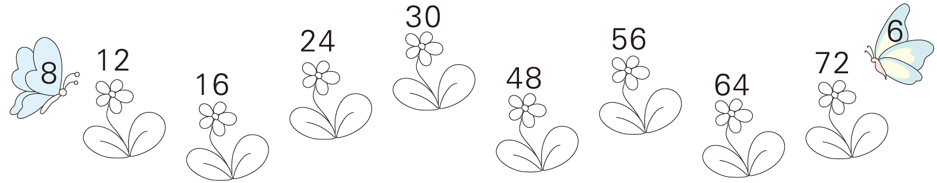
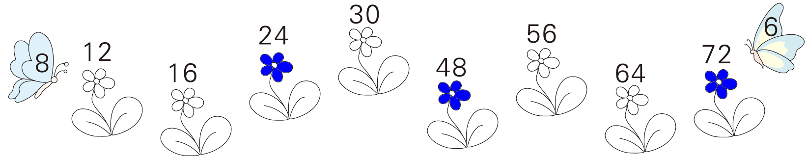
5.每只蝴蝶只能落在自己编号的倍数的花朵上。哪朵花上两只蝴蝶都能停留，就将这朵花涂上颜色。

Slide 7
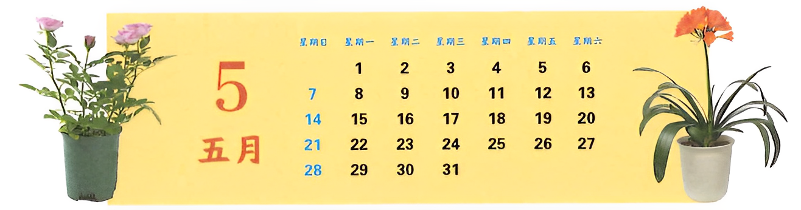
6. 李阿姨家的月季每4天浇一次水，君子兰每6天浇一次水。李阿姨5月1日给月季和君子兰同时浇了水,下一次再给这两种花同时浇水应是5月几日?

Slide 8
4和6的最小公倍数是12；
1+12=13（日）
答：下一次再给这两种花同时浇水应该是5月13日。

Slide 9



7.在括号里写出每组分数的两个分母的最小公倍数。
$\frac{1}{12}$ 和 $\frac{7}{6}$ （ ）
$\frac{3}{8}$ 和 $\frac{2}{3}$ （ ）
12
24
$\frac{7}{9}$ 和 $\frac{5}{6}$ （ ）
18

Slide 10
8.下面每组数有没有公因数2？有没有公因数3？有没有公因数5？
6和9 10和18 15和30 20和8
3
2
3、5
2

Slide 11
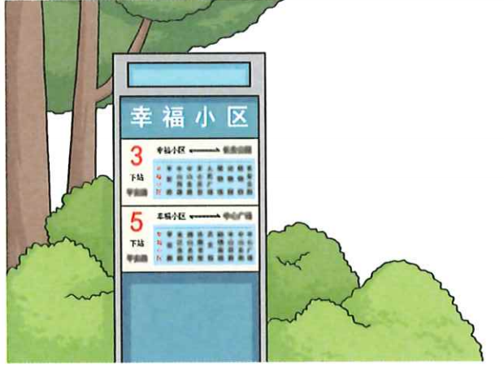
9.
3 路: 每 6 分钟发一次车
5 路: 每 8 分钟发一次车
3路和5路公共汽车的起点站相同。这两路公共汽车同时发车后，过多少分钟两路车第二次同时发车?

Slide 12
6 和 8 的最小公倍数是 24，
所以至少过 24 分钟两路车才第二次同时发车。

Slide 13
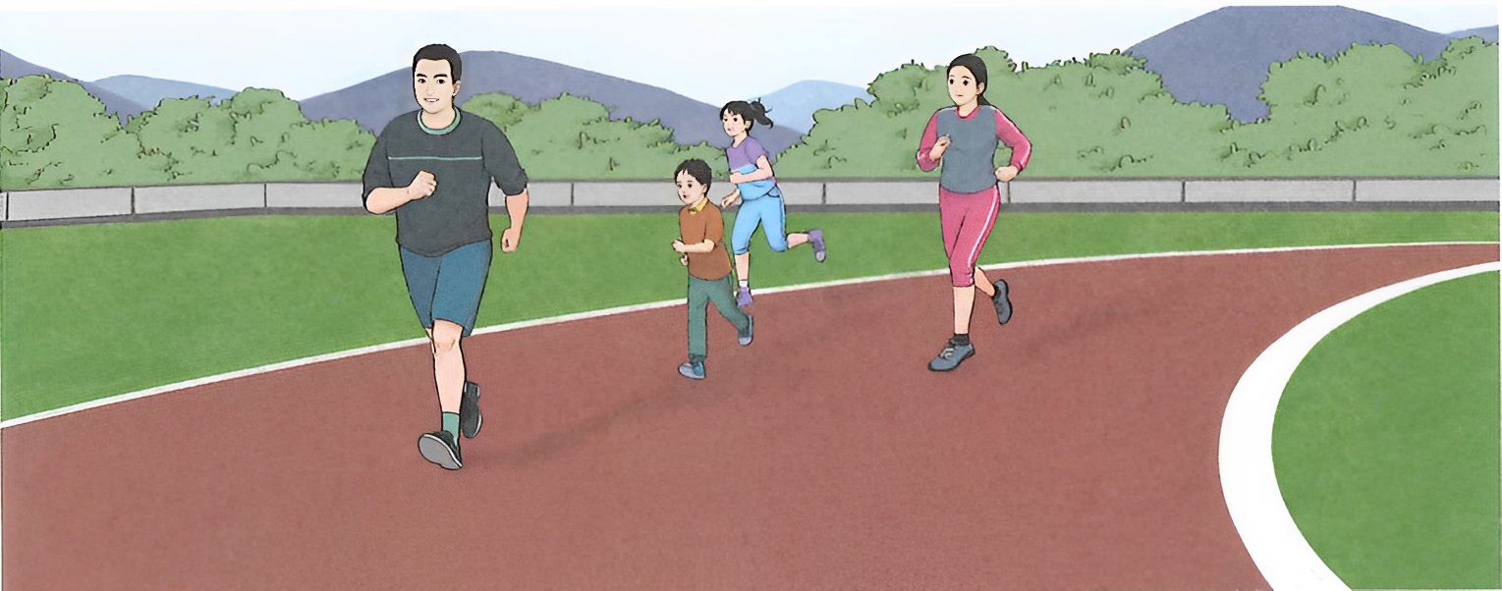
10.
爸爸、妈妈带着小红和弟弟一起跑步。爸爸每跑一圈用时3分钟，妈妈每跑一圈用时4分钟，小红每跑一圈用时6分钟。

Slide 14
（1）如果爸爸、妈妈在起点同时起跑，至少多少分钟后两人在起点再次相遇?此时爸爸、妈妈分别跑了多少圈?

Slide 15


这道题我们要怎么解答？
求多少分钟后两人在起点再次相遇，就是求3和4的最小公倍数，3和4的最小公倍数是12，即至少12分钟后两人在起点相遇。

Slide 16
求多少分钟后两人在起点相遇，就是求3和4的最小公倍数。
3的倍数有：3，6，9，12，15，18，21，24，…
4的倍数有：4，8，12，16，20，24，…
3、4的公倍数有12，24，…
3、4的最小公倍数为12。
也就是两人同时起跑，至少12分钟后两人在起点相遇。

Slide 17
（2）你还能提出什么问题吗？
三人同时起跑，至少多少分钟后三人在起点相遇？

Slide 18
11.* 36可能是哪两个数的最小公倍数？你能找出几组？
如36和1，36和2，36和3,36和4,36和6,36和9,36和，36和 18；
4和9，4和18，9和12，12和18。共12组。

Slide 19
